Slide 1


מצגת מלווה לשיעורים
מַדָּע וְטְֶכְנוֹלוֹגְיָּה לְכִתָּה א
מַעְגַּל עוֹנוֹת הַשָּׁנָה
פֶּרֶק שֵׁנִי: הַחֹרֶף הִגִּיעַ
פתיחה, מזג אוויר,
אורך יום ולילה
Notes:
הפרק החורף הגיע עוסק בתופעות המאפיינות את החורף בהקשר למזג האוויר ולהתנהגות בני האדם, הצמחים ובעלי החיים. החורף הוא המשכו של הסתיו. לא תמיד החלוקה בין סתיו וחורף היא ברורה וחדה. לכן פעילויות שמופיעות בפרק הסתיו יכולות להילמד בפרק החורף ולהיפך. לדוגמה, אם בסתיו יורד גשם, מומלץ לבנות מד גשם כבר בסתיו. עם זאת, יש חשיבות להשוואה בין מאפייני הסתיו והחורף.
מצגת זו מתמקדת בנושאים מזג אוויר ואורך יום ולילה.
הפרק החורף הגיע כולל שלושה תת פרקים: מזג האוויר בחורף, אנשים בעונת החורף, צמחים ובעלי חיים
בחורף.

Slide 2

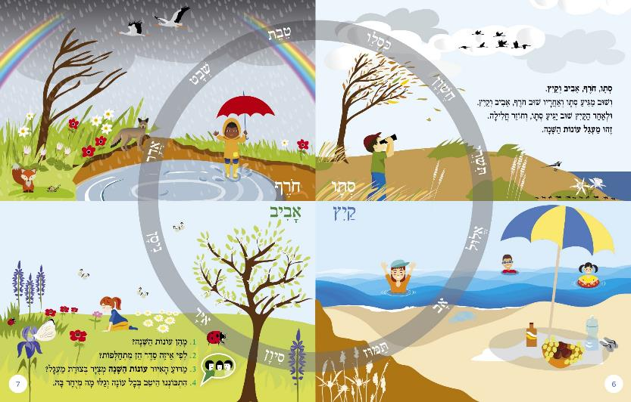
עוֹנוֹת הַשָּׁנָה (עמודים 7-6)
Notes:
איור מעגל עונות השנה נועד להבנות בהכרת הלומדים את התמונה השלמה של מחזוריות עונות השנה.
האיור משמש כמארגן למידה מוקדם שישרת את המורה והתלמידים להכרת מהות השינויים בעונות השנה
המגיעות בזו אחר זו במחזוריות. חשוב לפתוח את הלימוד של כל עונה באיור הזה. בפתיחת כל פרקי העונות, איור מעגל עונות השנה מוצג במתכונת מוקטנת ורק העונה שבה עוסק הפרק מודגשת באיור (חלק מתוך השלם).
בתחילת הלימוד של כל עונה, מומלץ להפנות את התלמידים לאיור השלם שמופיע בפתיחת החוברת כדי להבין את מקומה של העונה ברצף השנה וכדי להשוות את השינויים שחלו במעבר העונות.
שואלים: אחרי איזו עונה מגיע החורף?
מהם השינויים שחלים בסביבה בחורף? (בני אדם, צמחים, בעלי חיים)
וכמובן חוזרים ומקיימים דיון בעזרת השאלות שבעמוד 7.

Slide 3
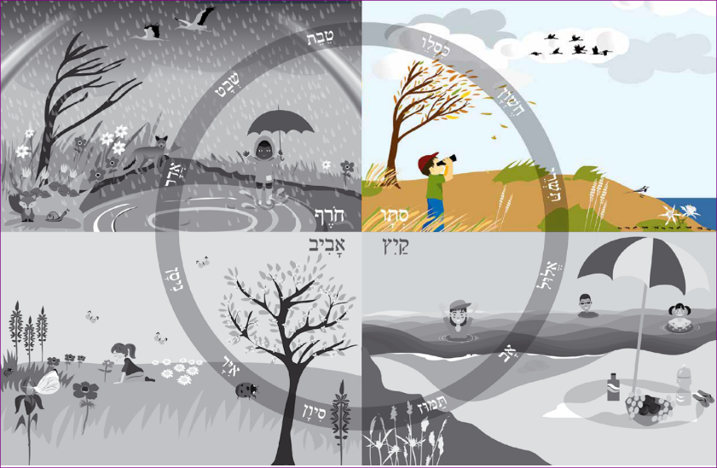
הַסְּתָו עָבַר
Notes:
זוכרים את סימני הסתיו:
שואלים:
מה היה מזג האוויר?
אילו צמחים שפורחים בסתיו הכרנו?
אילו בעלי חיים פעילים בסתיו הכרנו?

Slide 4
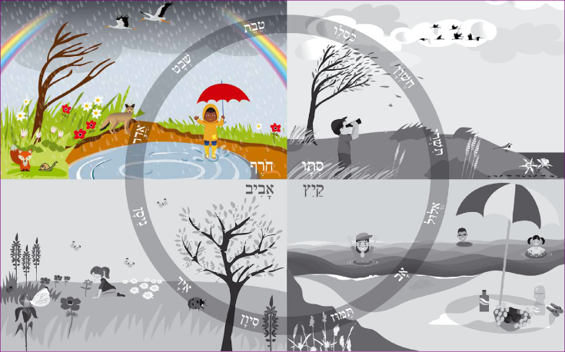
הַחֹרֶף הִגִּיעַ (עמוד 44)
Notes:
בתת הפרק הראשון מזג האוויר בחורף מקיימים תצפית בתופעות הקשורות למזג האוויר. צופים בהדגמה של יצירת ענן וגשם, ובונים מד גשם. בעזרת מד הגשם התלמידים מודדים את כמות הגשם היורד, מודדים את הרוח והטמפרטורה, מתעדים את אורך היום בחורף ומסכמים את כל התוצאות בטבלה. כמו כן לומדים על חזאי השירות המטאורולוגי המכינים עבורנו את תחזיות מזג האוויר.
הפתיחה נועדה להצביע על השינויים החלים בחורף בעקבות שינויי מזג האוויר. מומלץ לקרוא את קטע הפתיחה ולבקש מהתלמידים להביא דוגמאות נוספות משלהם למאפייני (סימני) החורף.
מפנים את תשומת לב הלומדים לגזרה של החורף שמופיעה באיור ומתייחסים לאיור ולשאלות בשיח (שקף 5) ולשאלות הבאות : אילו מסימני החורף מופיעים באיור השלם של מעגל עונות השנה? האם התלמידים ראו או חוו סימנים אלה? מה היו רוצים לדעת
על החורף?
מומלץ גם לערוך השוואה בין מאפייני הסתיו לבין מאפייני החורף כפי שבאים לידי ביטוי באיור.

Slide 5


שִֹיחַ
מַהִי הָעוֹנָה עַכְשָו?
כֵּיצַד יוֹדְעִים שֶׁעַכְשָׁו חֹרֶף?
מָהֵם סִימָנֵי הַחֹרֶף הַמֻּזְכָּרִים בַּסִּפּוּר?
מָהֵם סִימָנֵי הַחֹרֶף בָּאִיּוּר "מַעְגַּל עוֹנוֹת הַשָּׁנָה"?
מָה עוֹד הָיִיתֶם רוֹצִים לָדַעַת עַל הַחֹרֶף?

Slide 6
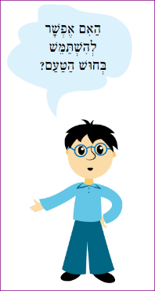
מֶזֶג הָאֲוִיר בַּחֹרֶף
תַצְפִּית: מָה מֶזֶג הָאֲוִיר הַיּוֹם? (עמודים 47-46)
מִתְבּוֹנְנִים
מַבִּיטִים סַבִיב
מַקְשִיבִים
חָשִׁים עַל הָעוֹר
מְרִיחִים
Notes:
תת הפרק מזג האוויר בחורף כולל את הנושאים: תופעות מזג אוויר, מראה השמיים בחורף (עננים, משקעים) ותחזית מזג אוויר. בדומה לסתיו, יש לבצע תצפיות ומדידות במשך ימים אחדים, על מנת להסיק שהחורף בארצנו הוא עונה קרה וגשומה. את נתוני המדידה יש להוסיף לטבלה שבסוף החוברת (עמוד 117).
יוצאים לסיור קצר בחצר, כמו שעשו בסתיו, במטרה לערוך תצפית ולאסוף מידע על מרכיבי מזג האוויר בחלק א של המשימה בעזרת החושים (בחלק ב בעזרת מכשירים). גם כאן חשוב לחזור ולהבהיר לתלמידים ולשוחח עמם על משמעות הביטוי "שמיים מעוננים" וכך גם על המשמעות של ביטויים אחרים, דוגמת "שמיים מעוננים חלקית", "אדמה לחה" וכדומה. יש להפנות את תשומת הלב לצבע, לגודל, לגובה העננים. יש להפנות את תשומת הלב לקיומה של רוח (לדוגמה, האם רואים עצים נעים ברוח?). מומלץ לעצום עיניים כדי להתרכז בקליטת קולות. מומלץ לשאול: האם שומעים גם רעמים? וכן להדגיש את הקשר בין הכותרת לבין הציור/תמונה.
בחלק ב של המשימה מודדים בעזרת מכשירים (מד טמפרטורה) את הטמפרטורה ובעזרת (שבשבת) את עצמת הרוח.
חשוב לחזור ולדון עם התלמידים על ההבדל בין קליטת מידע באמצעות חושים שאינם מדויקים ואינם דומים אצל כל האנשים, לבין מדידה בעזרת מכשירי מדידה (כלים טכנולוגיים) שהיא מדויקת יותר ואינה תלויה בתחושות סובייקטיביות של כל אדם.

Slide 7


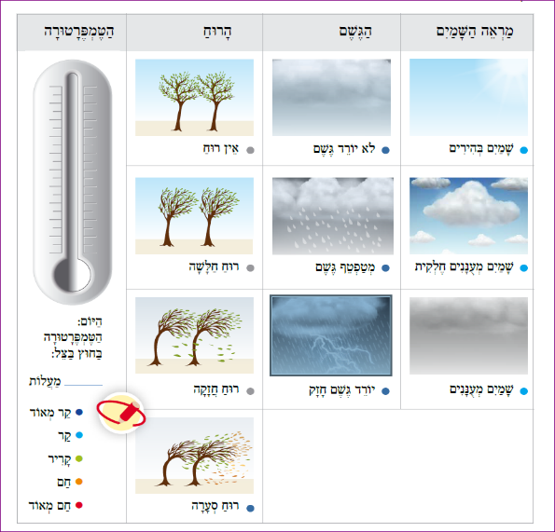
מְשִׂימָה: מְסַכְּמִים בְּטַבְלָה אֶת מֶזֶג הָאֲוִיר בַּחֹרֶף
עמוד 48
Notes:
הטבלה שבעמוד 48 נועדה לארגון את נתוני התצפית והמדידה של יום אחד.
במהלך החורף יש לערוך מדידות (לפחות אחת לשבוע) ולארגן את כל הנתונים בטבלאות המסכמות שבסוף החוברת (עמוד 117).

Slide 8

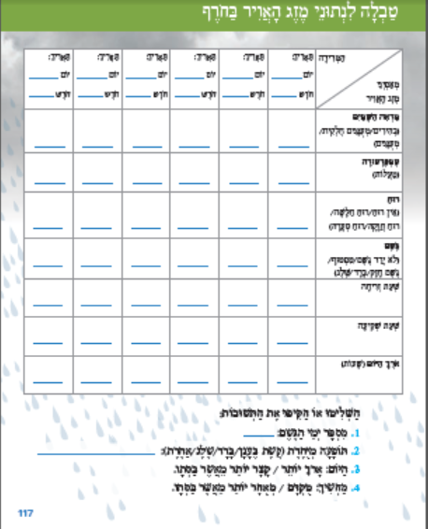
ארגון תוצאות מדידות מזג האוויר, עמוד 117
Notes:
בטבלה זו מארגנים את תוצאות המדידות של כמה מועדים בעונה. להזכירכם, מכיוון שבעונת החורף (ובהמשך גם בעונות הבאות) התלמידים מבצעים כמה מדידות, יש לארגן את כל הנתונים בטבלאות המסכמות שבסוף החוברת (עמוד 117)
אפשר להכין לוח כיתתי דומה (על פלקט) ולתעד יחד עם הילדים את המדידות.

Slide 9

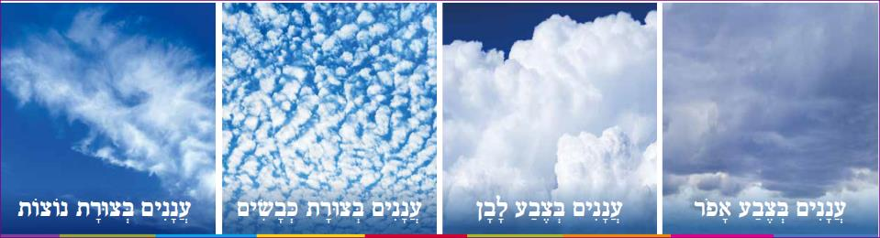
תּוֹפָעוֹת מֶזֶג אֲוִיר – עֲנָנִים (עמוד 49)
Notes:
העננים הם אחד ממאפייני החורף. בתת פרק זה לומדים על מאפייני העננים (סוג, צורה) ובונים דגם של ענן.
לפני קריאת קטע המידע מומלץ לברר את הידע המוקדם של התלמידים באמצעות השאלות שמופיעות בתבנית "שיח"
לאחר מכן להקריא את קטע המידע ולהתייחס לתשובות התלמידים.
מומלץ לצאת כמה פעמים החוצה עם התלמידים כדי להתבונן ולצפות בסוגי העננים השונים. מומלץ לבקש מהתלמידים לצייר את סוגי העננים השונים ואף ליצור דגם שלהם בעזרת צמר גפן. תלמידים גם יכולים לצלם צורות מעניינות של עננים ולתארם במילים.

Slide 10
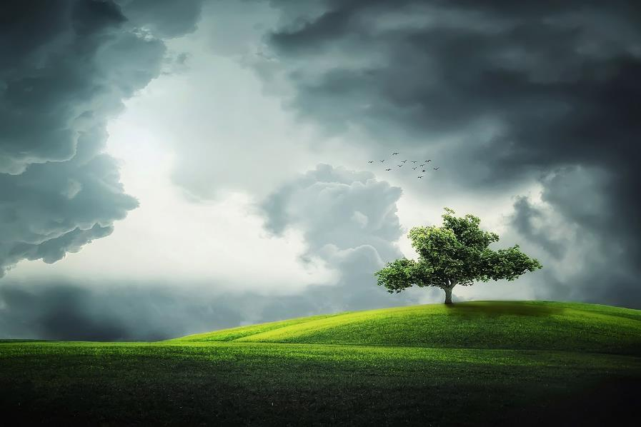
Notes:
מציגים את השקופית ושואלים: אילו סוגי עננים רואים בשקופית? האם הם ענני גשם? איך יודעים?

Slide 11

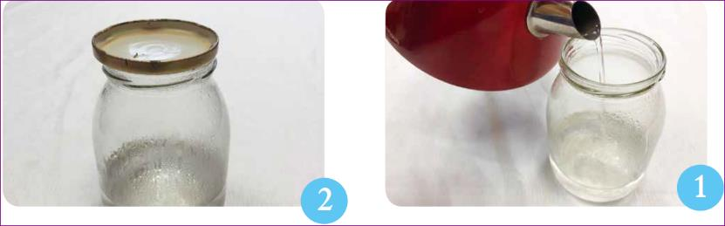
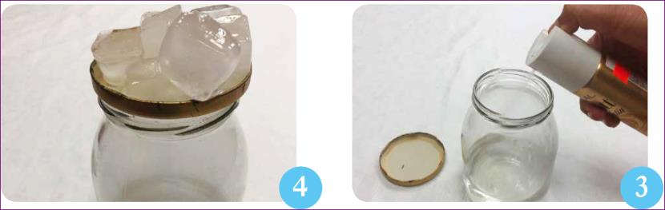
מְשִׂימָה: מְכִינִים דֶּגֶם שֶׁל עָנָן
(עמודים 53-50)
Notes:
במשימה זו מכינים דגם של ענן (בהדגמה של המורה).
על מנת להבין כיצד נוצר ענן אנו מציעים לבנות בהדגמה דגם של ענן על פי ההנחיות שבחוברת. מטעמי בטיחות, בניית הדגם תיעשה על ידי המורה בלבד על פי ההוראות שמופיעות במשימה.
מומלץ לשוחח עם התלמידים על משמעות המושג דגם (בשפת הילדים "דוגמה"). דגם יכול להיות חיקוי של תופעה, חפץ או מקום. למשל דגם של בית, דגם של מכונית, או דגם של ענן.

Slide 12
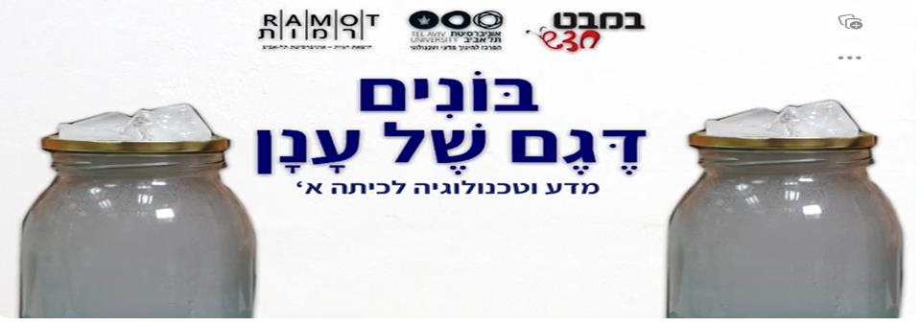
מְכִינִים דֶּגֶם שֶׁל עָנָן - סרטון
Notes:
הכנת דגם של ענן מוצגת גם בסרטון שנמצא באתר במבט חדש, כיתה א, מדור סרטונים. הסרטון נמצא גם באתר במבט מקוון, בספר הדיגיטלי, בעמוד 50. מומלץ להקרין את הסרטון עם סיום בניית הדגם כדי לאזכר שוב את תהליך בניית הדגם ולצפות שוב בתופעה.

Slide 13

שִיחַ
מֵהֵיכָן הִגִּיעוּ אֵדֵי הַמַּיִם לַצִּנְצֶנֶת?
מָה גָּרַם לְאֵדֵי מַיִם לַהֲפֹךְ לְטִפּוֹת מַיִם?
בַּמֶּה הֶעָנָן שֶׁבַּדֶּגֶם דּוֹמֶה לֶעָנָן שֶׁבַּשַָּׁמַיִם?
Notes:
תשובות: 1. מהמים החמים. 2. הקרח. כאשר אדי המים התקררו הם התעבו לאדי מים. 3. בשניהם יש התעבות של אדי מים לטיפות מים. 4.

Slide 14

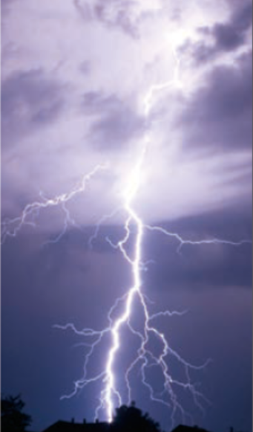

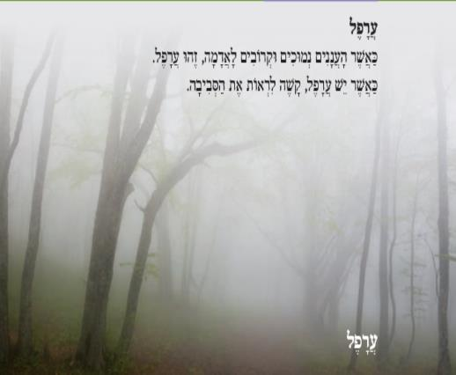
ערפל, ברקים ורעמים עמודים 53-52
Notes:
מומלץ לקרוא את קטעי המידע בתבנית היודעים אתם ש...?: ערפל, ברקים ורעמים (בעמודים 53-52) ולענות על השאלות שבעמוד 52 ועל שאלות השיח שבעמוד 53.
לתלמידים מתקדמים אפשר להציע למצוא מידע ברשת כיצד נוצרים ברקים ורעמים.

Slide 15
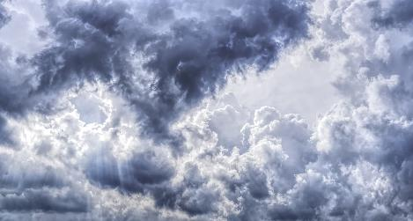



מָה לָמַדְנוּ? (עמוד 53)
עֲנָנִים הֵם אֹסֶף שֶׁל טִפּוֹת מַיִם זְעִירוֹת.
יֵשׁ עֲנָנִים שֶׁמּוֹרִידִים גֶּשֶׁם וְיֵשׁ עֲנָנִים שֶׁלֹּא.
עֲרָפֶל הוּא עָנָן נָמוּךְ.
בְּעַנְנֵי גֶּשֶׁם לִפְעָמִים נוֹצָרִים בְּרָקִים וּרְעָמִים.
מֻשָּׂגִים שֶׁלָּמַדְנוּ
Notes:
קוראים את הגדי הסיכום שבתבנית מה למדנו?
מומלץ להקריא את ההיגדים בקול ולבקש מהתלמידים להשלים מילה חסרה. ראו דוגמה.
עֲנָנִים הֵם אֹסֶף שֶׁל _______ מַיִם זְעִירוֹת.
יֵשׁ עֲנָנִים שֶׁמּוֹרִידִים _______ וְיֵשׁ עֲנָנִים שֶׁלֹּא.
עֲרָפֶל הוּא ע______ נָמוּךְ.
בְּעַנְנֵי גֶּשֶׁם לִפְעָמִים נוֹצָרִים ______ וּרְעָמִים.

Slide 16
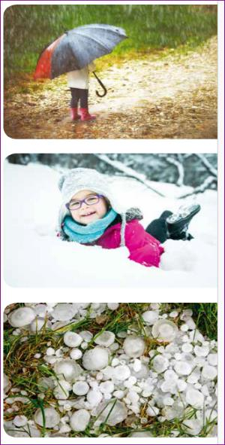
תּוֹפָעוֹת מֶזֶג אֲוִיר
גֶּשֶם
שֶלֶג
בָּרָד
עמוד 54
Notes:
גשם, שלג וברד הם משקעים (שקופיות 21-17).
לפני קריאת קטע המידע שבעמוד 54 מבקשים מהתלמידים לתאר (במילים או בציור) את הגשם, את השלג ואת הברד מתוך ידיעותיהם וניסיונם. לאחר השיח, מומלץ לקרוא יחד את קטע המידע ולהסביר את משמעות המילים המודגשות.
למידה בתנועה: גשם: בקשו מהתלמידים להציג באמצעות קפיצות ירידה של גשם: קִפצו מהר - גשם חזק;
קִפצו לאט - גשם חזק. את הברד אפשר לייצג באמצעות נקישות על השולחן.
בקשו מהתלמידים להרים את הידיים למעלה ולהוריד אותם לאט למטה תוך כדי הנעת
האצבעות - כמו המשקעים.

Slide 17
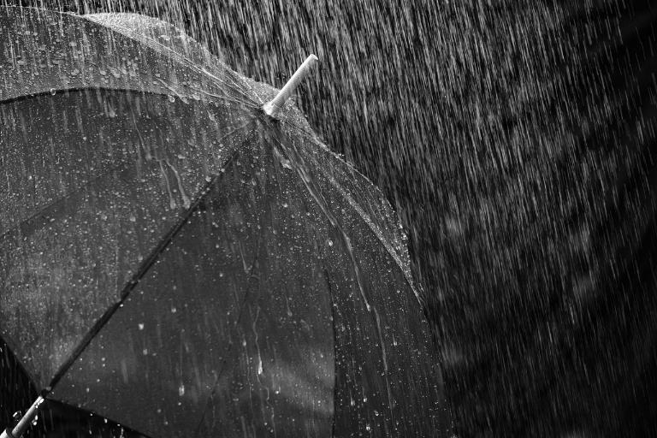
גֶּשֶם

Slide 18
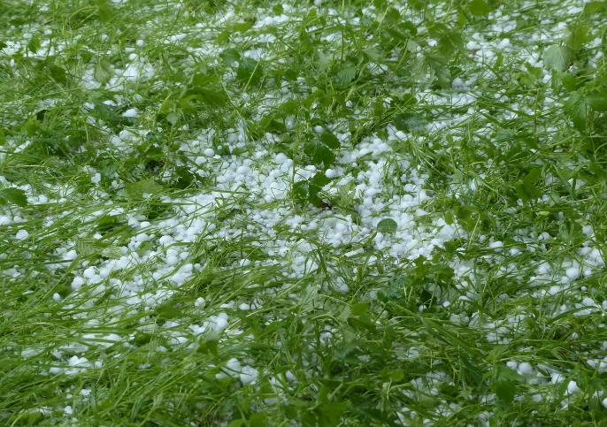
בָּרָד
כדורי ברד ענקיים סרטון
Notes:
אפשר להעצים את החוויה באמצעות צפייה בסרטון.

Slide 19
בָּרָד
כדורי ברד ענקיים סרטון
Notes:
אפשר להעצים את החוויה באמצעות צפייה בסרטון.

Slide 20
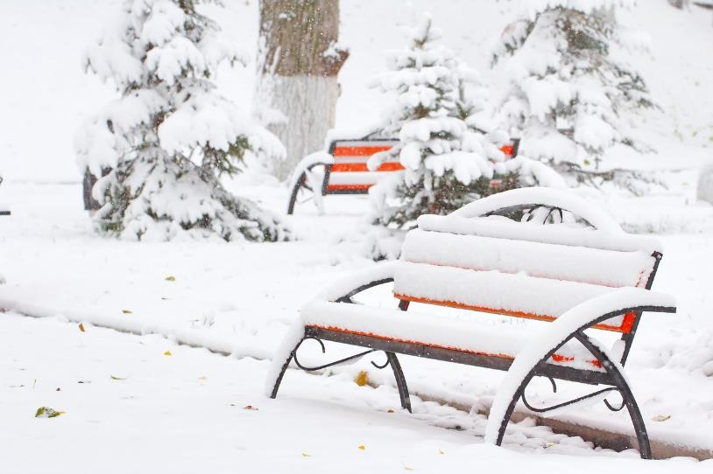
שֶלֶג

Slide 21
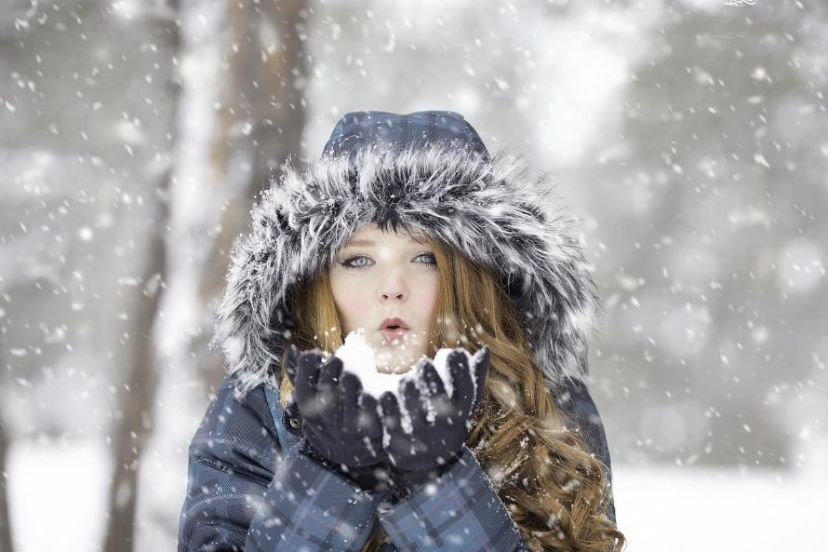

Slide 22
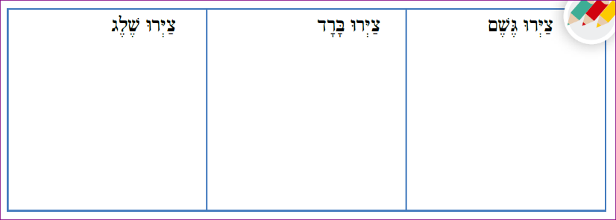
מִשִׂימָה: גֶּשֶׁם, שֶׁלֶג, בָּרָד (עמוד 55)
Notes:
מבצעים את המשימה שבעמוד 55.

Slide 23
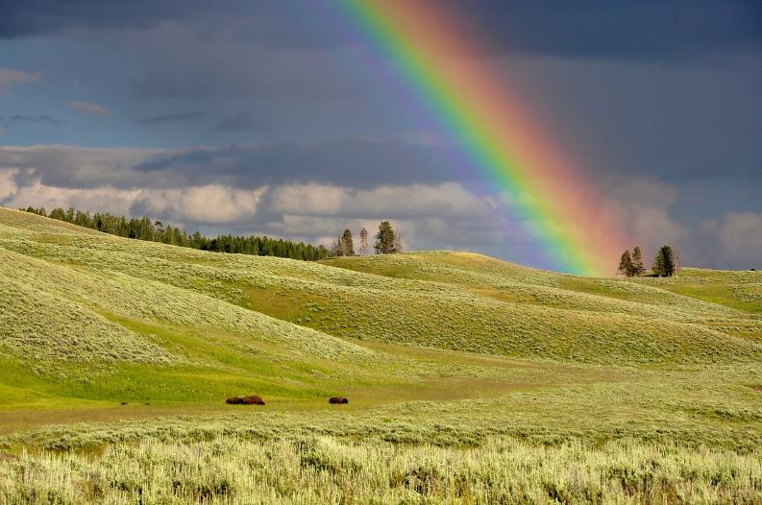
קֶשֶׁת בֶּעָנָן (עמוד 54)
Notes:
מקריאים את קטע המידע שבתבנית היודעים אתם ש...
לתלמידים מתקדמים מומלץ לבקש לחפש מידע על יצירת קשת בענן.
לצייר קשת בענן ולצבוע את הצבעים.
אפשר להפריח בלונים מסבון ולהתפעל מצבעי הקשת.

Slide 24
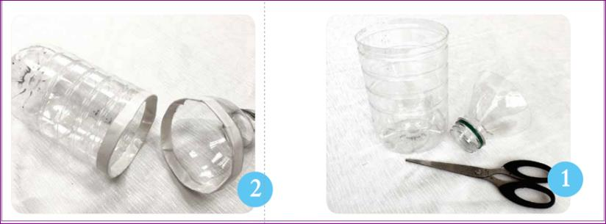
מְשִׂימָה: בּוֹנִים מַד גֶּשֶׁם
(עמודים 57-56)
חֶלֶק א: מְכִיניִם מְכָל
Notes:
במשימה זו התלמידים מתנסים בבניית כלי טכנולוגי - מד גשם ובמדידה של כמות גשם.
שימו לב: במדידת כמות הגשם באמצעות מד הגשם מודדים את גובה המים שהצטברו במכל.
את מד הגשם בונים בהתאם להנחיות שמופיעות במשימה ובסרטון שבשקופית 27.
עורכים דיון לשם מה צריך מד גשם?
בדומה למגבלות שיש לחושים במדידת טמפרטורה, קשה לאמוד במדויק בעזרת חוש הראייה את כמות הגשם שירדה. כלי המדידה מספקים לנו מידע מדויק ואובייקטיבי.
לפני תחילת הפעילות יש להציג לתלמידים את הציוד ולבקש מהם לתכנן ולבנות בעצמם מכשיר שבעזרתו יוכלו למדוד כמה גשם ירד. ייתכן ולתלמידים יהיו רעיונות משלהם.
בשלב הראשון הם מכינים את המכל.

Slide 25
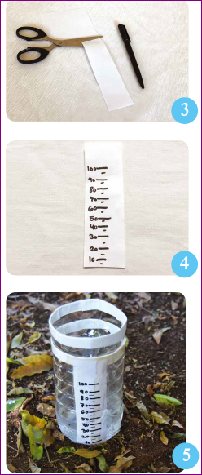
חֶלֶק ב:
מְכִינִים סַרְגֵּל מְדִידָה
Notes:
בשלב זה מכינים סרגל מדידה. במידת הצורך, אפשר לתת לתלמידים רצועה מוכנה של סרגל מדידה להדבקה.
שימו לב: גובה המים שיימדד על ידי התלמידים הוא בסנטימטרים. במציאות מודדים את גובה המים במיליליטרים. עליה של המים בסנטימטר אחד משמעותה ירידה של 10 מיליליטר גשם במציאות.

Slide 26

בּוֹנִים מַד גֶּשֶׁם
קישור לסרטון
Notes:
הסרטון נמצא באתר במבט חדש, כיתה א, מדור סרטונים וכן באתר במבט מקוון, בספר הדיגיטלי, בעמוד 56

Slide 27
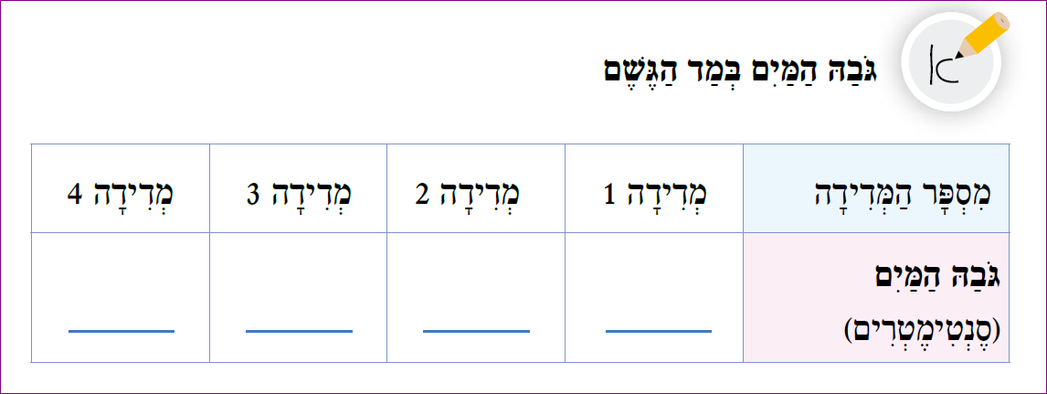
מְשִׂימָה: מוֹדְדִים אֶת כַּמּוּת הַגֶּשֶׁם (עמוד 58)
Notes:
לאחר בניית מד הגשם, התלמידים מתנסים במדידת כמות הגשם על פי ההוראות שבמשימה. את המדידות יש לבצע בימים גשומים. לאחר ביצוע המדידות עורכים דיון בתוצאות באמצעות השאלות בתבנית "שיח".

Slide 28
מָה לָמַדְנוּ? (עמוד 59)
•בַּחֹרֶף יוֹרְדִים מִשְׁקָעִים.
•הַגֶּשֶׁם, הַשֶּׁלֶֶֶג וְהַבָּרָָד הֵם משִׁקְָעִים.
•הַגֶּשֶׁם מֵבִיא תּוֹעֶלֶת לָאָדָם.
•לִפְעָמִים גֶּשֶׁם וּבָרָד יְכוֹלִים לִגְרֹם נֶזֶק.
•בְּעֶזְרַת מַד גֶּשֶׁם מוֹדְדִים אֶת כַּמּוּת הַגֶּשֶׁם.
•מַד הַגֶּשֶׁם מַגְבִּיר אֶת יְכָלְתֵּנוּ לִמְדֹּד אֶת כַּמּוּת הַגֶּשֶׁם.
•מַד גֶּשֶׁם הוּא כְּלִי טֶכְנוֹלוֹגִי.
Notes:
מסכמים בעזרת היגדי הסיכום. מומלץ להקריא בקול את ההיגדים ולבקש מהתלמידים להשלים את המילה החסרה. ראו דוגמה.
בּחרֶֹף יוֹרְדִים _______.
הַ______ֶ, הַ______ והְַבּרָָד הֵם משִׁקְָעִים.
הַגֶּשֶׁם מֵבִיא ______ לָאָדָם.
לִפְעָמִים גֶּשֶׁם וּבָרָד יְכוֹלִים לִגְרֹם _____.
בְּעֶזְרַת ___ _____מוֹדְדִים אֶת כַּמּוּת הַגֶּשֶׁם.
מַד הַגֶּשֶׁם מַגְבִּיר אֶת יְכָלְתֵּנוּ לִמְדֹּד אֶת כ______הַגֶּשֶׁם.
• מַד גֶּשֶׁם הוּא כְּלִי _______.

Slide 29

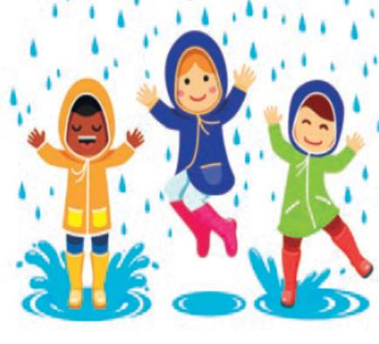


מֻשָּׂגִים שֶׁלָּמַדְנוּ

Slide 30
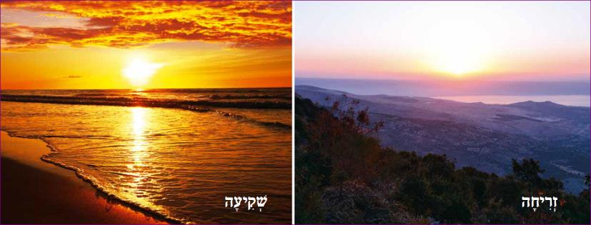
אוֹרֶךְ הַיּוֹם וְהַלַּיְלָה בַּחֹרֶף (עמוד 60)
Notes:
אחד ממאפייני החורף הוא התקצרות הימים והתארכות הלילות. היום הקצר ביותר בחורף חל ב 21-בדצמבר.
מתאריך זה ואילך הלילות הולכים ומתקצרים והימים מתארכים.
את המשימה התלמידים יבצעו בבית בעזרת מבוגרים. הם מתבקשים למצוא את המידע ולהשוות אותו לזה שנאסף
בעונת הסתיו, באמצעות חישוב אורך היום. מכיוון שאורך היום משתנה בהדרגה מים ליום, הערכים המתקבלים
אינם הממוצע העונתי ורק מייצגים את העונה (באמצעות יום אחד בלבד).
מומלץ לחבר את התופעה של השתנות אורך היום לחיי היומיום לחוויות היומיות שלהם. דוגמה: מה אתם עושים כאשר מחשיך מוקדם בחורף?

Slide 31
מָה לָמַדְנוּ?
בַּחֹרֶף הַיָּמִים מִתְקַצְּרִים וְהַלֵּילוֹת מִתְאָרְכִים.
בַּחֹרֶף הַיּוֹם קָצָר יוֹתֵר מֵאֲשֶׁר בַּסְּתָו.
בַּחֹרֶף הַלַּיְלָה אָרֹךְ יוֹתֵר מֵאֲשֶׁר בַּסְּתָו.
Notes:
מומלץ להקריא בקול את ההיגדים לבקש מהתלמידים להשלים בקול רם מילים חסרות. ראו דוגמה.
בַּ______ הַיָּמִים מִתְקַצְּרִים וְהַלֵּילוֹת מִתְאָרְכִים.
בַּחֹרֶף הַיּוֹם _______יוֹתֵר מֵאֲשֶׁר בַּסְּתָו.
בַּחֹרֶף הַלַּיְלָה ______ יוֹתֵר מֵאֲשֶׁר בַּסְּתָו.

